Slide 1

MACRO ECONOMIA

Slide 2
Aspectos que impactam a bolsa
Dólar
Crescimento do PIB
Inflação
Desemprego
Juros
Risco Brasil

Slide 3
Como funciona o ciclo – (basico) produção
Juros se reduzem
empréstimos
Empresas investem e pessoas se endividam
Inverte o ciclo
contratação
Gera inflação
Redução de desemprego e aumento da Renda
Maior consumo
Crescimento da economia

Slide 4
Inflação x JUros

Slide 5
Juros Reais = (1+Juros Nominais)/(1+inflação)-1

Slide 6
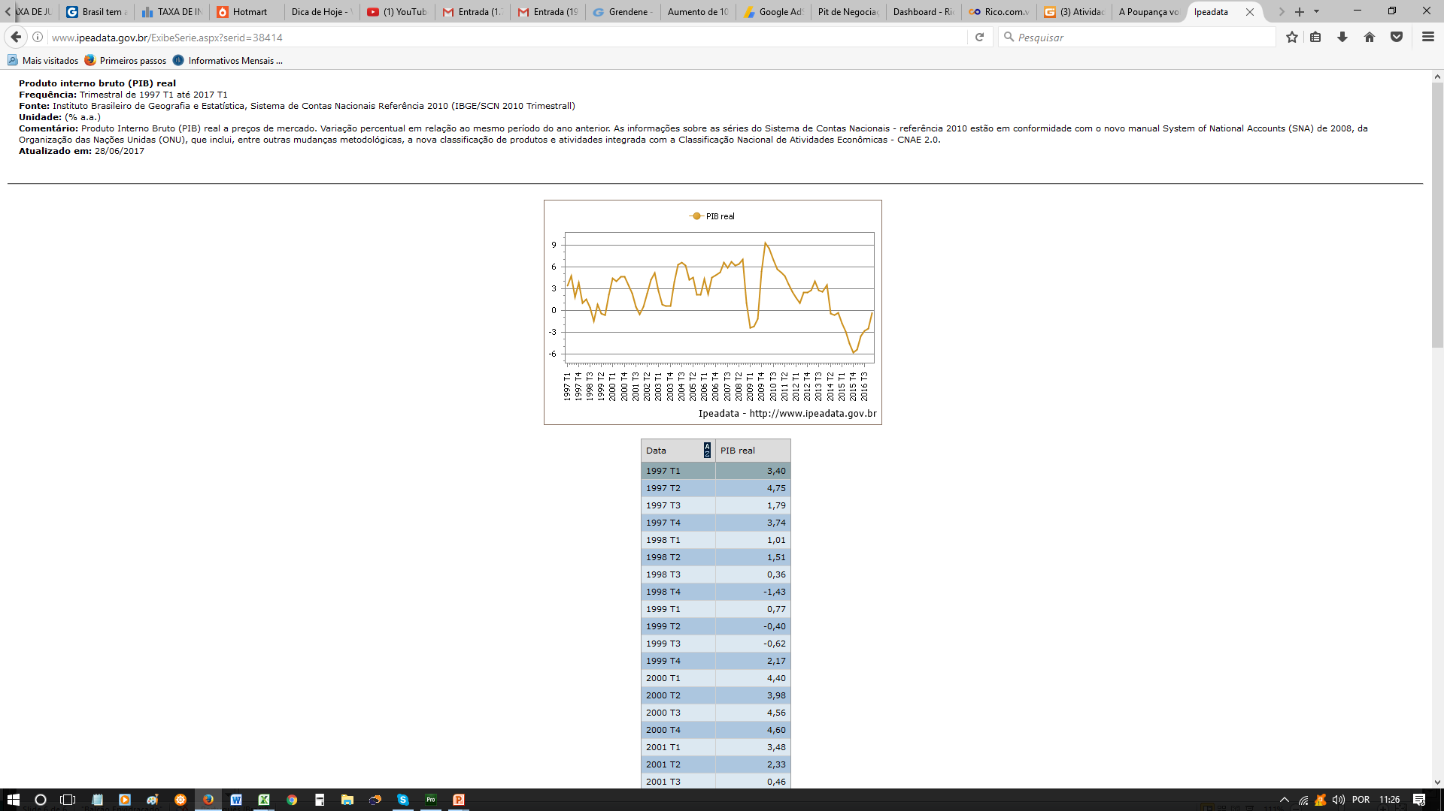
Desemprego x Crescimento do PIB
PIB

Slide 7
Inflação x Desemprego

Slide 8
Bolsa x PIB

Slide 9
Bolsa x Dólar

Slide 10
Bolsa x JUros

Slide 11
Risco Brasil
Risco que o estrangeiro corre para aplicar o dinheiro no Brasil.
Quanto maior o risco maior os juros que o estrangeiro precisa receber.

Slide 12
Investidor estrangeiro
Tem um valor para investimento
Avalia os diversos países do mundo e seus riscos respectivos
Calcula o risco de seu próprio país e os juros reais que ele está pagando.
Toma a decisão de investimento.
(1+juros Brasil)/(1+juros EUA) = prêmio Brasil
Esse valor será diminuído do risco Brasil
Quanto maior o risco, maior a necessidade de prêmio. E aí a bolsa precisa ficar mais barata

Slide 13
Prêmio Brasil pro investidor estrangeiro
Obs: Nem sempre o investidor estrangeiro irá colocar no país com maior prêmio.
Primeira preocupação deles é com o risco

